Slide 1

Role OSPOD v trestním řízení a spolupráce PČR v problematice domácího násilí
pplk. Mgr. Martina Petrovičová, LL.M.
odbor metodiky a podpory výkonu služby
ředitelství služby pořádkové policie
Policejní prezidium České republiky

Slide 2
Kompetence OSPOD a PČR v rámci trestního řízení
Kompetence PČR v oblasti domácího násilí po novele
Součinnost, předávání informací, oznamovací povinnost
Dítě jako
poškozený, oběť, ohrožená osoba
pachatel, násilná osoba
svědek

Slide 3
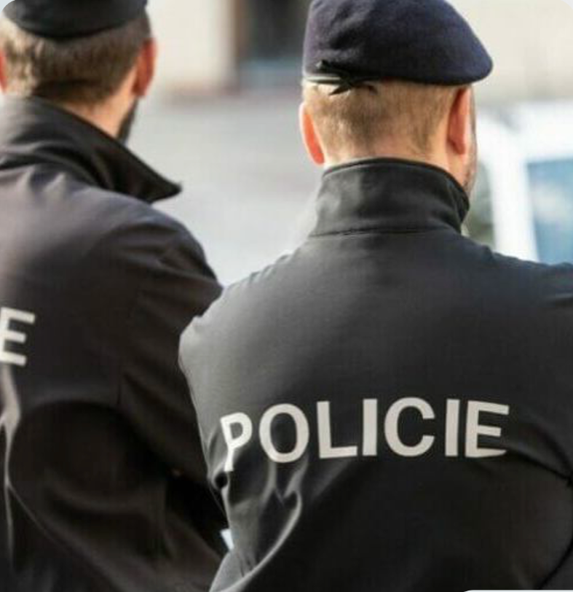
Pilíře ochrany před domácím násilím
Pilíře ochrany v ČR
1. Policie České republiky
Policie České republiky
Soud
Intervenční centra
Poskytuje nepřetržitou akutní pomoc, která vede k zastavení aktuálního násilí
Zajištění ochrany ohrožené osoby - vykázání
Trestně právní rovina/přestupky
Spolupráce s OSPOD a IC

Slide 4
Vymezení pojmu „Domácí násilí“
V českém právním řádu nebyl tento pojem do 1.7.2025 výslovně definován – novelizace občanského zákoníku.
Původní používané definice:
Jedná se o opakované násilné jednání nebo opakované vyhrožování násilným jednáním, v důsledku kterého dochází nebo hrozí, že dojde, k nebezpečnému útoku proti životu, zdraví, svobodě nebo lidské důstojnosti, mezi osobami, které jsou či byli spolu v intimním, rodinném či jiném obdobném vztahu a žijí ve společně obývaném bytě nebo domě.
Definice dle Úmluvy Rady Evropy: „veškeré akty fyzického, sexuálního, psychického či ekonomického násilí, k němuž dochází v rodině nebo v domácnosti anebo mezi bývalými partnery, bez ohledu na to, zda pachatel sdílí nebo sdílel společnou domácnost s obětí.“

Slide 5
Novela zákona č. 89/2012 Sb., ​ s účinností od 1.7.2025​
§ 3021​ občanského zákoníku
Domácí násilí​
(1) Domácím násilím se rozumí násilné jednání vůči oběti v jakékoli formě, při kterém zpravidla dochází ke zneužívání moci nebo nerovného postavení a kterým​
a) bylo nebo mělo být neoprávněně zasaženo do její tělesné integrity,​
b) bylo nebo mělo být neoprávněně opakovaně nebo vážně zasaženo do její duševní integrity, svobody nebo důstojnosti, zejména v intimní oblasti, do její vážnosti, cti nebo soukromí nebo ​
c) byla vážně ohrožena nebo narušena její schopnost uspokojovat své základní potřeby nebo základní potřeby členů společné domácnosti.​
(2) Obětí domácího násilí může být ​
a) osoba, která s osobou dopouštějící se domácího násilí žije nebo žila ve společné domácnosti nebo kterou opakovaně a dlouhodobě navštěvuje,​
b) osoba blízká nebo ten, kdo jí dříve byl, nebo rodič společného dítěte nebo ten, kdo s osobou dopouštějící se domácího násilí vykonává rodičovskou odpovědnost.​
(3) Ustanovení § 751 až 753 se použijí obdobně v případě společného bydlení jiných osob, než jsou manželé. ​

Slide 6
Novela zákona č. 273/2008 Sb.,​ o Policii České republiky​ s účinností od 1.7.2025​
v § 44 – vykázání na dobu 14ti dnů​
​
v § 45 se doplňuje odstavec 4, který zní:​
(4) Policista učiní další vhodná opatření na ochranu ohrožené osoby před nebezpečným útokem proti životu, zdraví nebo svobodě anebo zvlášť závažným útokem proti lidské důstojnosti. Policista zejména postupem podle § 35 zajistí, aby vykázaná osoba vydala zbraň, nebo jí zbraň odebere; vydanou nebo odebranou zbraň nelze vykázané osobě vrátit po dobu trvání vykázání.​​
V § 47 (3) Do 24 hodin od provedení vykázání zašle policista ÚZ o vykázání … „příslušnému státnímu zastupitelství“…..

Slide 7
IAŘ pracovní skupina – metodici KŘP(od 9/2024)
Pokyn policejního prezidenta č. 95/2025 o postupu při řešení incidentů mezi osobami sdílejícími společné obydlí. (původně incident se znaky domácího násilí)
Metodická příručka č. 1/2025 – ředitele ředitelství služby pořádkové policie PP ČR k postupu při řešení incidentů mezi osobami sdílejícími společné obydlí a k provádění vykázání.

Slide 8
Dopady novel na aplikační praxi PČR
Definice domácího násilí - násilné jednání založené na uplatňování moci a kontroly,
- širší pojetí jednání, které je chápáno jako domácí násilí.
Občanský zákoník dlouhodobost nevyžaduje x PČR dlouhodobost potřebuje pro posouzení rizika nebezpečného/zvlášť závažného útoku podle § 44/1 zákona o PČR („zejména s ohledem na předcházející útoky“), není to nezbytná podmínka, ale lze to použít pro odůvodnění vykázání a pro posouzení skutkové podstaty trestných činů §198,199 trestního zákoníku.
Vykázání - prodloužení na 14 dnů,
- povinnost odebrání zbraně vykázané osobě,
- odesílání ÚZ o vykázání na příslušné SZ,
- SARA DN – dobrovolně.
Nezměnilo se prověřování přestupkového a trestního jednání
- týrání osoby žijící ve společném obydlí dle ust. § 199 trestního zákoníku,
- týrání svěřené osoby ust. § 198 trestního zákoníku.

Slide 9
Pojmy
Domácím násilím jsou veškeré akty fyzického, sexuálního, psychického, ekonomického, sociálního nebo jiného násilí, k němuž dochází mezi osobami sdílejícími společné obydlí.
Incidentem je ​událost mezi osobami sdílejícími společné obydlí (i když incident se může odehrát i mimo společné obydlí).
​Dříve incident se znaky domácího násilí (znaky → násilné incidenty ve společném obydlí, opakovanost, dlouhodobost, jasně rozpoznatelné rozdělení rolí, příp. eskalace intenzity násilí).
Dnes incident mezi osobami sdílejícími společné obydlí - při šetření podnětu a získávání základních informací o incidentu mezi osobami sdílejícími společné obydlí policista zjišťuje přítomnost různých forem násilí a informace potřebné k vyhodnocení nebezpečnosti jednání osob sdílejících společné obydlí.
Hlavním důvodem pro vykázání vždy bylo a bude riziko nebezpečného útoku.
,

Slide 10
Násilnou osobou​ je osoba, která ohrožuje ohroženou osobu na životě, zdraví anebo svobodě nebo lidské důstojnosti, sdílí s ohroženou osobou společné obydlí a lze důvodně předpokládat, že se tato osoba bude dopouštět i nadále nebezpečného útoku proti životu, zdraví anebo svobodě nebo zvlášť závažného útoku proti lidské důstojnosti.​
Ohroženou osobou​ je osoba, která je ohrožena útokem násilné osoby proti životu, zdraví anebo svobodě nebo zvlášť závažným útokem proti lidské důstojnosti, za ohroženou osobu se považují všechny osoby mladší 18 let (dále jen "dítě"), sdílející s násilnou osobou společné obydlí. Jednání násilné osoby negativně ovlivňuje nebo poškozuje ohroženou osobu, narušuje její psychickou stabilitu a integritu, poškozuje rozvoj její osobnosti nebo omezuje svobodu.
  manželka, manžel, družka, druh, bývalí manželé dále žijící ve společném bytě
  děti žijící ve vztahu, kde dochází k DN
  senioři, žijící ve společném bytě nebo domě se svými dětmi, vnuky…….
  osoby zdravotně postižené a odkázané na pomoc blízkých osob

Slide 11
Vykázanou osobou​ je násilná osoba, která byla vykázána ze společného obydlí.
Hrozbou nebezpečného útoku​ je důvodný předpoklad, že se násilná osoba dopustí nebezpečného jednání majícího za následek ohrožení života, zdraví anebo svobody ohrožené osoby, např. útok za použití značné fyzické síly nebo zbraně,​
Hrozbou zvlášť závažného útoku​ důvodný předpoklad, že se násilná osoba dopustí nebezpečného jednání majícího za následek závažné ponížení lidské důstojnosti ohrožené osoby, jedná se zejména o hrozbu hrubého ponižování psychického, sexuálního rázu apod.,

Slide 12
Společným obydlím je byt, dům nebo jiný objekt, jehož prostory násilná a ohrožená osoba obývají společně (ať už trvale nebo jen přechodně), přičemž rozhodující je faktický stav společného bydlení, nikoliv vedení společné domácnosti či právní důvod užívání obydlí. O soužití ve společném obydlí jde i tehdy, jestliže má násilná osoba ke společnému obydlí volný přístup, má zde své věci, občas zde přespí apod., a sdílí tak s ohroženou osobou její soukromí. Není přitom podstatné, zda se násilná osoba ze sdíleného obydlí i na poměrně dlouhá období vzdaluje, popř. zda má další vlastní byt, z nějž do obydlí ohrožené osoby dochází.
Vynucené odstěhování se ohrožené osoby ze společného obydlí nelze považovat za svobodné vyjádření vůle zdržovat se na jiném místě a tedy ani za skutečnost odůvodňující závěr, že ohrožená a násilná osoba společné obydlí neužívají.
Právním titulem společného bydlení může být např. vlastnictví nemovitosti, nájemní či podnájemní vztah, ale i faktické společné bydlení na základě rodinných i jiných vztahů; za společné obydlí se považují i případy vícegeneračního bydlení, kdy osoby užívají některé prostory společně (např. společné prostory či příslušenství bytu nebo domu). Policista není povinen přezkoumávat vlastnické nebo jiné vztahy ke společnému obydlí, kromě jeho užívání.

Slide 13
Vykázáním ​využití oprávnění policisty, na základě něhož je násilná osoba povinna na dobu 14 dnů opustit společné obydlí a jeho bezprostřední okolí, zdržet se vstupu na tato místa (teritoriální ochrana) a zdržet se styku nebo navazování kontaktu s ohroženou osobou (personální ochrana).

Slide 14
Dlouhodobost/opakovanost
Dlouhodobost/opakovanost – DN má svoji dynamiku, útoky jsou opakované, obvykle se stupňují v četnosti a intenzitě, formy násilí se střídají.
Za DN se však považuje i ojedinělý a jednorázový incident, často bývá začátkem dlouhodobých incidentů (začalo to první fackou…)
Není vyžadováno nutně!!
Občanský zákoník dlouhodobost nevyžaduje x PČR potřebuje pro posouzení podle § 44/1 („zejména s ohledem na předcházející útoky“), není to nezbytná podmínka, ale lze to použít pro odůvodnění vykázání a pro posouzení skutkové podstaty trestných činů §198,199.

Slide 15
Rozdělené role
Jasně rozdělené role – většinou trvalá asymetrie vztahu, lze rozlišit násilnou i ohroženou osobu, vzájemné postavení je nerovné, role se v průběhu incidentů nemění. Pozor – oběť má nárok se bránit.
Dříve podmínka pro zjišťování typických znaků DN, ale pro vykázání není tato podmínka nutná. Lze vykázat, i když nejsou jasné role (italská domácnost). Musí se zjišťovat nebezpečnost a riziko dalšího útoku!!

Slide 16
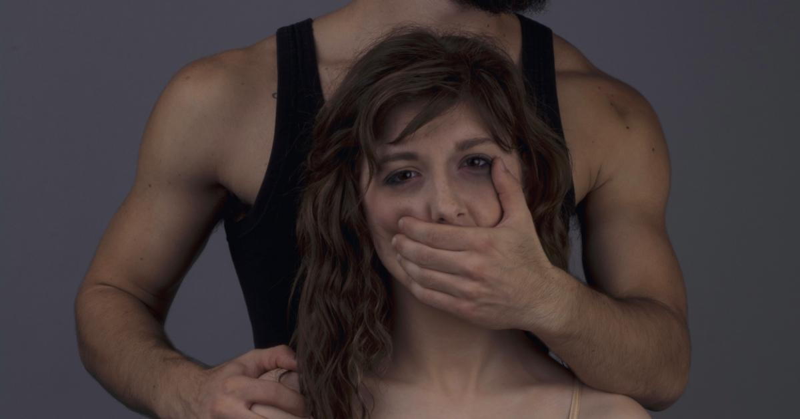
Co je vykázání?
Preventivní opatření od roku 2007
Oprávnění policisty.
Opatření netrestního charakteru – prevence.
Nenahrazuje sankci za chování násilné osoby.
Lze využít bez ohledu na právní kvalifikaci jednání násilné osoby (přestupek/TČ).
Trvá 14dnů, nelze zkrátit, možnost prodloužení předběžným opatřením.
Podmínky vykázání
Důvodné předpoklady, že dojde k nebezpečnému útoku proti:
životu
zdraví
svobodě
nebo zvlášť závažnému útoku proti lidské důstojnosti,
zejména s ohledem na předchozí útoky.

Slide 17
Vykázání osoby ze společného obydlí
  § 44 odst. 1 zák. č. 273/2008 Sb., o Policii ČR
  Lze-li na základě zjištěných skutečností, zejména s ohledem na předcházející útoky, důvodně předpokládat, že se osoba dopustí nebezpečného útoku proti životu, zdraví anebo svobodě nebo zvlášť závažného útoku proti lidské důstojnosti, je policista oprávněn vykázat tuto osobu z bytu nebo domu společně obývaného s útokem ohroženou osobou (dále jen „společné obydlí“), jakož i z bezprostředního okolí společného obydlí…

Slide 18
Vyhodnocení hrozby nebezpečného útoku
Pokud existuje důvodný předpoklad, že se násilná osoba dopustí nebezpečného jednání majícího za následek ohrožení života, zdraví nebo svobody OO, např. útok za použití značné fyzické síly nebo zbraně.
míra agrese násilné osoby
stav ovlivnění alkoholem, OPL
tendence používat zbraně
držení střelné zbraně

Slide 19
Vyhodnocení hrozby zvlášť závažného útoku
Pokud existuje důvodný předpoklad, že se násilná osoba dopustí nebezpečného jednání, majícího za následek závažné ponížení lidské důstojnosti ohrožené osoby, jedná se zejména o hrozbu hrubého ponižování psychického, sexuálního rázu apod.
tendence k absolutní sociální izolaci
znemožňování uspokojování základních lidských potřeb
ničení, špinění oblečení, rozbíjení předmětů
schválnosti

Slide 20
Vykázání – zbraně
§ 45/4 zák. č. 273/2008 Sb., o Policii ČR
Policista učiní další vhodná opatření …, zejména postupem podle § 35 zajistí, aby vykázaná osoba vydala zbraň, nebo jí zbraň odebere; vydanou nebo odebranou zbraň nelze vykázané osobě vrátit po dobu trvání vykázání.

Slide 21
Další postup po vykázání
Poučení ohrožené osoby
Poučení násilné – vykázané osoby
vysvětlení nutnosti vykázání a tím i zamezení kontaktu
informace o činnosti intervenčních center
informace o dalších pomáhajících organizacích, aplikace Bright Sky
poučení jak postupovat v případě kontaktu nebo ohrožení ze strany násilné osoby
poučení dětí přiměřeně věku co se v domácnosti stalo, a co se bude dít dál včetně toho, že bude kontaktováno ze strany IC
Zdůraznění podmínky vykázání – personální a teritoriální ochrana ohrožené osoby (zákaz kontaktu osobně, telefonicky, sms…)
možnost vyzvednutí věcí z obydlí za přítomnosti PČR po dohodě s OO
možnost vyzvednutí ÚZ o vykázání po 24 hod. (PČR nemá povinnost předat ihned po vykázání)
poskytnout informaci o pomoci osobám s násilným chováním a možnostech jejího dalšího ubytování

Slide 22
Projekt POOD - Posílení občanskoprávní ochrany dětí
Posílení občanskoprávní ochrany dětí, které jsou obětí domácího násilí
POOD nabízí nový způsob projednávání případů domácího násilí v občanskoprávních řízeních s cílem posílit ochranu ohrožených dětí. Díky práci koordinovaného mezioborového týmu odborníků je možné zajistit dítěti, které zažilo domácí násilí, bezpečnější a stabilnější rodinné prostředí.
Inovativní projekt Ministerstva spravedlnosti je iniciovaný Krajským soudem v Ústí nad Labem.

Slide 23
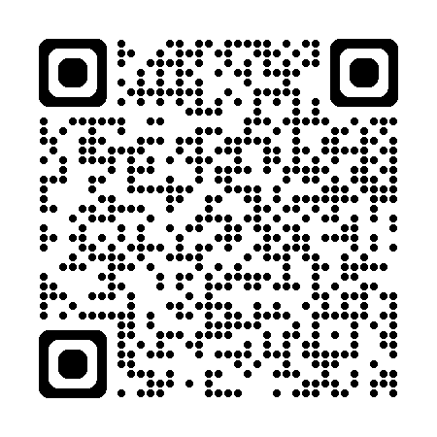
POOD
Pro dítě 21
https://prodite21.cz/
Iniciativa Pro dítě 21 je volným sdružením odborníků v oblasti ochrany dětí participujících na projednávání a rozhodování případů ohrožených dětí, kteří se ztotožňují s nutností systémových změn v této oblasti. Jejím smyslem je zkvalitnění péče poskytované ohroženým dětem a jejich rodinám. Tak, aby děti mohly setrvat v láskyplném, bezpečném a podnětném prostředí své rodiny. Pokud nebude možné zajistit péči o dítě ve vlastní / původní rodině, zasazuje se Iniciativa Pro dítě 21 o podporu kvalitního systému náhradní péče, především rodinného typu. Navrhované změny směřují k praktickému výkonu ochrany dětí, nikoliv k legislativním opatřením.

Slide 24
Součinnost, předávání informací, oznamovací povinnost
Právní rámec
Dítě jako
poškozený, oběť, ohrožená osoba
pachatel, násilná osoba
svědek

Slide 25
Zdroje, ze kterých vyplývají vzájemné povinnosti PČR a OSPOD
zákon č. 141/1961 Sb., Trestní řád,
§ 8 – obecné poskytování informací,
§ 102 – přítomnost OSPOD u výslechů osob mladších 18ti let,
zákon č. 273/2008 Sb. o Policii České republiky,
§ 14 - spolupráce s ostatními orgány
§ 18 - vyžadování pomoci od osob a orgánů
§ 47 odst. 3 - zaslání kopie úředního záznamu o vykázání na OSPOD
§ 78 - předávání informací orgánům veřejné správy, jsou-li nezbytné pro plnění úkolů v rámci jejich působnosti,
zákon č. 45/2013 Sb., o obětech trestných činů
§ 20 - součinnost OSPOD při provádění výslechu dítěte jako svědka

Slide 26
Trestní řád č. 141/1961 Sb.
§ 8/1 Státní orgány, právnické a fyzické osoby jsou povinny bez zbytečného odkladu, a nestanoví-li zvláštní předpis jinak, i bez úplaty vyhovovat dožádáním orgánů činných v trestním řízení při plnění jejich úkolů. Státní orgány jsou dále povinny neprodleně oznamovat státnímu zástupci nebo policejním orgánům skutečnosti nasvědčující tomu, že byl spáchán trestný čin.
§102/1 Je-li jako svědek vyslýchána osoba mladší než osmnáct let o okolnostech, jejichž oživování v paměti by vzhledem k věku mohlo nepříznivě ovlivňovat její duševní a mravní vývoj, je třeba výslech provádět zvlášť šetrně a po obsahové stránce tak, aby výslech v dalším řízení zpravidla už nebylo třeba opakovat;
k výslechu se přibere orgán sociálně-právní ochrany dětí nebo jiná osoba mající zkušenosti s výchovou mládeže, která by se zřetelem na předmět výslechu a stupeň duševního vývoje vyslýchané osoby přispěla k správnému vedení výslechu. Může-li to přispět k správnému provedení výslechu, mohou být přibráni i rodiče. Osoby, které byly takto přibrány, mohou navrhnout odložení úkonu
na pozdější dobu a v průběhu provádění takového úkonu navrhnout jeho přerušení nebo ukončení, pokud by provedení úkonu nebo pokračování v něm mělo nepříznivý vliv na psychický stav vyslýchané osoby. Nehrozí-li nebezpečí
z prodlení, orgán činný v trestním řízení takovému návrhu vyhoví.

Slide 27
§ 102
(1) Je-li jako svědek vyslýchána osoba mladší než osmnáct let o okolnostech, jejichž oživování v paměti by vzhledem k věku mohlo nepříznivě ovlivňovat její duševní a mravní vývoj, je třeba výslech provádět zvlášť šetrně a po obsahové stránce tak, aby výslech v dalším řízení zpravidla už nebylo třeba opakovat;
k výslechu se přibere orgán sociálně-právní ochrany dětí nebo jiná osoba mající zkušenosti s výchovou mládeže, která by se zřetelem na předmět výslechu a stupeň duševního vývoje vyslýchané osoby přispěla k správnému vedení výslechu. Může-li to přispět k správnému provedení výslechu, mohou být přibráni i rodiče. Osoby, které byly takto přibrány, mohou navrhnout odložení úkonu
na pozdější dobu a v průběhu provádění takového úkonu navrhnout jeho přerušení nebo ukončení, pokud by provedení úkonu nebo pokračování v něm mělo nepříznivý vliv na psychický stav vyslýchané osoby. Nehrozí-li nebezpečí
z prodlení, orgán činný v trestním řízení takovému návrhu vyhoví.

Slide 28
§ 102
§102/2 V dalším řízení má být taková osoba vyslechnuta znovu jen v nutných případech. V řízení před soudem je možno na podkladě rozhodnutí soudu provést důkaz přečtením protokolu nebo přehráním obrazového a zvukového záznamu pořízeného o výslechu provedeném prostřednictvím videokonferenčního zařízení i bez podmínek uvedených v § 211 odst. 1 a 2. Osoba, která byla k výslechu přibrána, se podle potřeby vyslechne k správnosti a úplnosti zápisu, k způsobu, jímž byl výslech prováděn, jakož i k způsobu, jímž vyslýchaná osoba vypovídala.
§102/3 Osobě mladší než 18 let lze klást otázky jen prostřednictvím orgánu činného v trestním řízení.
Vedle součinnosti pro provádění výslechu dítěte jako svědka je OSPOD povinen na dožádání orgánu činného v trestním řízení povinen poskytnout součinnost a zajistit přítomnost zaměstnance OSPOD při provádění dalších důkazů za účasti osoby mladší 18 let, kterými jsou:
konfrontace (§ 104a odst. 5 trestního řádu);
rekognice (§ 104b odst. 7 trestního řádu);
vyšetřovací pokus (§ 104c odst. 3 trestního řádu);
rekonstrukce (§ 104d trestního řádu);
prověrka na místě (§ 104e trestního řádu).

Slide 29
Zákon č. 273/2008 Sb. o Policii České republiky
§ 14 Spolupráce
Policie při plnění svých úkolů spolupracuje s ozbrojenými silami, bezpečnostními sbory a dalšími orgány veřejné správy, jakož i s právnickými a fyzickými osobami.
§ 18 Vyžadování pomoci od osob a orgánů
Policista je v rozsahu potřebném pro splnění konkrétního úkolu policie oprávněn požadovat od orgánů a osob uvedených v § 14 věcnou a osobní pomoc, zejména potřebné podklady a informace včetně osobních údajů. Tyto orgány a osoby jsou povinny požadovanou pomoc poskytnout; nemusí tak učinit, brání-li jim v tom zákonná nebo státem uznaná povinnost mlčenlivosti anebo plnění jiné zákonné povinnosti. Fyzická osoba tak nemusí dále učinit, pokud by poskytnutím pomoci vystavila vážnému ohrožení sebe nebo osobu blízkou.

Slide 30
Zákon č. 273/2008 Sb. o Policii České republiky
Hlava VII – Vykázání (§44-47)
§ 44
Lze-li na základě zjištěných skutečností, zejména s ohledem na předcházející útoky, důvodně předpokládat, že se osoba dopustí nebezpečného útoku proti životu, zdraví anebo svobodě nebo zvlášť závažného útoku proti lidské důstojnosti, je policista oprávněn vykázat tuto osobu z bytu nebo domu společně obývaného s útokem ohroženou osobou (dále jen „společné obydlí“), jakož i z bezprostředního okolí společného obydlí. Policista je oprávněn tuto osobu vykázat i v její nepřítomnosti. Pokud společné obydlí obývá nezletilé dítě, považuje se za ohroženou osobu podle této hlavy.
Dítě je ohroženou osobou dle zákona vždy, pokud sdílí spol. obydlí s násilnou osobou, a to bez ohledu na to, zda na ní bylo pácháno násilí a zda byla u násilí na jinou osobu ve spol. obydlí př X
Pokud je násilnou osobou dítě, lze jej vykázat!!

Slide 31
Zákon č. 273/2008 Sb. o Policii České republiky
Hlava VII – Vykázání (§44-47)
§ 47
(1) Územní rozsah prostoru, na který se vykázání vztahuje, určí policista podle míry požadavku účinné preventivní ochrany osoby ohrožené útokem. Je-li v důsledku vykázání ohrožen provoz objektu nebo znemožněn výkon zaměstnání vykázané osoby, policista o této skutečnosti bezodkladně vyrozumí provozovatele objektu nebo zaměstnavatele vykázané osoby za účelem přijetí potřebných opatření.
(2) Při provádění úkonů souvisejících s vykázáním policista zajistí přítomnost nezúčastněné osoby; to neplatí, hrozí-li nebezpečí z prodlení.
(3) Do 24 hodin od provedení vykázání zašle policista kopii úředního záznamu o vykázání příslušnému intervenčnímu centru¹⁴) a soudu, který je příslušný k rozhodnutí o návrhu na vydání předběžného opatření podle zákona o zvláštních řízeních soudních. Pokud ve společném obydlí žije nezletilá osoba, zašle kopii úředního záznamu o vykázání v této lhůtě i příslušnému orgánu sociálně-právní ochrany dětí.

Slide 32
Zákon č. 273/2008 Sb. o Policii České republiky
§ 78 Předávání informací
(1) Policie předává národnímu členovi Eurojustu, Národnímu bezpečnostnímu úřadu, Národnímu úřadu pro kybernetickou a informační bezpečnost, zpravodajským službám České republiky, Vojenské policii, ministerstvu, Vězeňské službě České republiky, Celní správě České republiky a dalším orgánům veřejné správy informace včetně informací zpracovávaných v policejních evidencích, které získala při plnění svých úkolů, je-li to nezbytné pro plnění úkolů v rámci jejich působnosti.
(2) Policie nepředá informace, pokud by to ohrozilo plnění úkolů policie.

Slide 33
Zákon č. 45/2013 Sb., o obětech trestných činů
§ 20 Podání vysvětlení a výslech zvlášť zranitelných obětí
Zvlášť zranitelnou oběť je v trestním řízení nutné vyslýchat obzvláště citlivě a s ohledem na konkrétní okolnosti, které ji činí zvlášť zranitelnou.
O tom, zda k výslechu dítěte jako svědka bude přibrán zástupce orgánu sociálně-právní ochrany dětí nebo jiná vhodná osoba mající zkušenosti
s výchovou mládeže, rozhoduje orgán činný v trestním řízení, který provádí tento důkaz.
V případě, že zaměstnanec OSPOD není k výslechu dítěte přibrán jako vhodná osoba podle § 102 trestního řádu, může dítě jako zvlášť zranitelná oběť trestného činu požádat, aby byl zaměstnanec OSPOD přítomen výslechu jako jím zvolený důvěrník podle zákona o obětech trestný činů.
§ 21 Právo na doprovod důvěrníkem
(1) Oběť má právo, aby ji k úkonům trestního řízení a k podání vysvětlení doprovázel důvěrník.
(2) Důvěrníkem může být fyzická osoba způsobilá k právním úkonům, kterou si oběť zvolí. Důvěrník poskytuje oběti potřebnou, zejména psychickou, pomoc. Důvěrník může být zároveň zmocněncem oběti. Důvěrníkem nemůže být osoba, která má v trestním řízení postavení obviněného, obhájce, svědka, znalce nebo tlumočníka.
(3) Důvěrník nemůže zasahovat do průběhu úkonu.

Slide 34
Interní zdroje, ze kterých vyplývají vzájemné povinnosti PČR a OSPOD
PPP č. 103/2013 o plnění některých úkolů policejních orgánů Policie České republiky v trestním řízení,
čl. 71 - PČR bezodkladně informuje OSPOD o tom, že se osoba mladší 15ti let dopustila činu jinak trestného,
PPP č. 268/2020 o činnosti na úseku mládeže,
čl. 15 – účel a způsob předávání údajů orgánům sociálně právní ochrany dětí, datovými schránkami
čl. 17 – obecný obsah a rozsah předávaných informací,
PPP č. 95/2025 o postupu při šetření podnětu, vyhodnocení incidentu mezi osobami sdílejícími společné obydlí,
čl. 4 - plnění informační povinnosti o provedení vykázání OSPOD,

Slide 35
Pokyn Policejního prezidenta č. 103/2013 o plnění některých úkolů policejních orgánů Policie České republiky v trestním řízení
Čl. 71 Dítě mladší 15 let
(1) Zjistí-li policejní orgán, že se dítě mladší 15 let dopustilo činu jinak trestného, informuje o tom bez odkladu státního zástupce, po prošetření věci (§ 89 odst. 1 zákona č. 141/1961 Sb.) postupuje podle právního předpisu ( § 159a odst. 2 zákona č. 141/1961 Sb. ) a poté předá věc spolu s důkazním materiálem a podnětem k podání návrhu na zahájení řízení před soudem pro mládež státnímu zástupci.
(2) Nehrozí-li zmaření účelu řízení, policejní orgán sdělí rodičům nebo jinému zákonnému zástupci podstatu jednání dítěte mladšího 15 let, které je předmětem prověřování.
3) O spáchání činu dítětem mladším 15 let, který by jinak byl trestným činem, policejní orgán bezodkladně informuje též orgán sociálně-právní ochrany dětí, zpravidla elektronicky prostřednictvím informačního systému datových schránek
(4) V případě dětí mladších 15 let, na které se vztahuje sociálně-právní ochrana, policejní orgán podává orgánu sociálně-právní ochrany dětí podněty k přijetí vhodných opatření (výchovných a ochranných), které sledují zájem a bezpečnost dítěte.

Slide 36
Pokyn policejního prezidenta č. 268/2020 o činnosti na úseku mládeže
Čl. 15 – Účel a způsob předávání údajů orgánům sociálně právní ochrany dětí
1) Účelem předávání údajů orgánům sociálně právní ochrany dětí je zajištění plnění povinnosti policie poskytovat údaje stanovené zákonem č. 359/1999 Sb., o sociálně právní ochraně dětí) pro účely sociálně právní ochrany dětí místně příslušnému OSPOD.
2) Policie předává údaje na základě právních předpisů. Při zpracování osobních údajů se postupuje podle právních předpisů a interního aktu řízení (ZP PP č. 215/2008, kterým se stanoví některé bližší podmínky a postupy pro zpracování osobních údajů).
3) Předávání údajů se provádí automatizovaně prostřednictvím informačního systému datových schránek. Po zapsání údajů do informačního systému ETŘ (PPP č. 66/2014) zpracovatel tyto údaje převede do formuláře určeného k poskytnutí údajů orgánům sociálně právní ochrany dětí v rozsahu údajů potřebných pro poskytnutí sociálně právní ochrany dětí a bezpečí jeho odeslání prostřednictvím datové schránky. Prostřednictví datové schránky lze orgánům sociálně právní ochrany dětí předávat také další potřebné materiály vztahující se k dané věci (např. obrazové a zvukové záznamy, vyplněné formuláře).
4) Pokud formulář nelze zaslat prostřednictvím informačního systému datových schránek, policista zajisté jeho doručení příslušnému orgánu sociálně právní ochrany dětí jinou formou (např. poštovní službou nebo osobně).

Slide 37
Pokyn policejního prezidenta č. 268/2020 o činnosti na úseku mládeže
Čl. 17 – Obecný obsah a rozsah předávání údajů
1) Orgánům sociálně právní ochrany dětí mohou být předávány pouze údaje potřebné pro účely sociálně právní ochrany dětí. Aktualizace předaných osobních údajů není prováděna.
2) Předávány jsou osobní údaje o dětech, které splňují podmínky sociálně právní ochrany dětí, a o jednání, jehož byly účastníky. V rozsahu potřebném pro výkon sociálně právní ochrany dětí mohou být předány údaje i o dalších osobách, pokud je to nezbytné pro účely sociálně právní ochrany dětí.
3) O dítěti jsou předávány údaje o
a) jménu a příjmení
b) datu narození
c) rodném číslu

Slide 38
Pokyn policejního prezidenta č. 268/2020 o činnosti na úseku mládeže
d) adrese trvalého, případně faktického pobytu, nebo místě pobytu u cizinců s pobytem povoleným na území ČR (z.č. 326/1999 Sb. O pobytu cizinců na území České republiky)
e) státní příslušnosti
f) postavení dítěte v rámci jednání
4) O státní příslušnosti dítěte jsou předávány údaje o tom, zda se jedná o
a) státního příslušníka České republiky, jejíž státní příslušnost není ověřena.
5) O postavení dítěte v rámci České republiky
b) cizího státního příslušníka
c) osobu bez státní příslušnosti
d) osob
O jednání jsou předávány údaje obsahující stručný popis jednání a jeho právní kvalifikace, případně další související údaje potřebné pro poskytnutí sociálně právní ochrany dětí.

Slide 39
Pokyn policejního prezidenta č. 268/2020 o činnosti na úseku mládeže
5) V popisu jednání se s přihlédnutím charakteru jednání uvádí:
a) místo, kde k jednání došlo
b) datum a čas, kdy k jednání došlo
c) stručný a výstižný opis jednání
d) následky jednání
e) údaje o věcně a místně příslušném organizačním článku policie, číslo jednací, pod kterým je jednání šetřeno
f) informace, zda jde o podezření z trestného činu či přestupku případně jakého, a informace o datu a čase, kdy bylo jednání útvaru policie oznámeno nebo jim zjištěno.
6) Údaje potřebné pro účely sociálně právní ochrany dětí se nepředají, pokud by to ohrozilo plnění úkolu policie.

Slide 40
Pokyn Policejního prezidenta č. 95/2025 o postupu při řešení incidentů se znaky domácího násilí
Čl. 4 - Plnění informační povinnosti o provedení vykázání a nakládání s klíči od obydlí
1) Policista ve lhůtě 24 hodin od vstupu do obydlí plní úkol stanovený zákonem o policii - odeslání úředního záznamu o vykázání (formulář systému ETŘ č. 350) provádí v případě
a) místně příslušného intervenčního centra prostřednictvím určeného informačního systému
b) místně příslušného okresního soudu a místně příslušného orgánu sociálně právní ochrany dětí prostřednictvím datové schránky. K odeslání dokumentu lze v odůvodněném případě využít jiný způsob dohodnutý mezi organizačním článkem policie a adresátem (intervenčním centrem, okresním soudem nebo orgánem sociálně-právní ochrany dětí).

Slide 41
Dítě jako poškozený, svědek, oběť - prověřování podezření na spáchání trestného činu proti dítěti
Je-li při prověřování skutečností nasvědčujících spáchání trestného činu proti dítěti prováděn neodkladný nebo neopakovatelný úkon výslechem dítěte mladšího 18 let jako svědka, je OSPOD povinen poskytnout součinnost při tomto úkonu a na žádost policejního orgánu zajistit přítomnost zaměstnance OSPOD jako přibrané osoby u výslechu dítěte za podmínek stanovených v § 102 odst. 1 trestního řádu.
Úkolem zástupce OSPOD jako přibrané osoby je přispět k správnému vedení výslechu dítěte se zřetelem na předmět výslechu a stupeň duševního vývoje vyslýchaného dítěte.
Zástupce OSPOD jako přibraná osoba má právo:
před zahájením výslechu navrhnout odložení úkonu na pozdější dobu,
v průběhu výslechu navrhnout jeho přerušení nebo ukončení,
pokud by provedení úkonu nebo pokračování v něm mělo nepříznivý vliv na psychický stav vyslýchané osoby. Nehrozí-li nebezpečí z prodlení, orgán činný v trestním řízení je povinen návrhu zástupce OSPOD vyhovět.

Slide 42
Dítě jako poškozený, svědek, oběť - prověřování podezření na spáchání trestného činu proti dítěti
Součinnost OSPOD při podávání vysvětlení, které je požadováno od dítěte
Je-li zaměstnanec OSPOD přítomen podávání vysvětlení, výslechu dítěte, dbá na dodržování práv dítěte a na to, aby dítě v důsledku podávání vysvětlení neutrpělo nepřiměřenou psychickou újmu.
Zaměstnanec OSPOD však nemůže při těchto úkonech dětem klást otázky a jakýmkoliv způsobem ovlivňovat obsah jejich sdělení.
Před zahájením úkonu nebo po jeho skončení může přítomný zaměstnanec OSPOD poskytnout na žádost dítěti nebo zákonným zástupcům dítěte obecné informace a poradenství o právech a povinnostech dítěte a zákonných zástupců, jakož i vysvětlení o roli zástupce OSPOD při těchto úkonech.

Slide 43
Dítě jako poškozený, svědek, oběť - prověřování podezření na spáchání trestného činu proti dítěti
Zástupce OSPOD přítomný podávání vysvětlení, výslechu dítětem nemá právo na poskytnutí stejnopisu nebo kopie úředního záznamu o obsahu vysvětlení, protokolu o výslechu svědka.
Zástupce OSPOD nemá rovněž nárok na náhradu cestovních nákladů spojených s jeho účastí na podávání vysvětlení dítětem.
V souladu s § 8 odst. 1 trestního řádu je OSPOD povinen skutečnosti nasvědčující tomu, že byl na díti spáchán trestný čin, oznámit státnímu zástupci nebo policejnímu orgánu neprodleně.
Oznamovací povinnost mají zákona č. 359/1999 Sb. všechny OSPOD uvedené v § 4 odst. 1, počínaje obecním úřadem až po MPSV.

Slide 44
Děkuji za pozornost.

